Slide 1
Развитие творческих способностей детей в изобразительной деятельности
Дубровина Лилия
Анатольевна

Slide 2
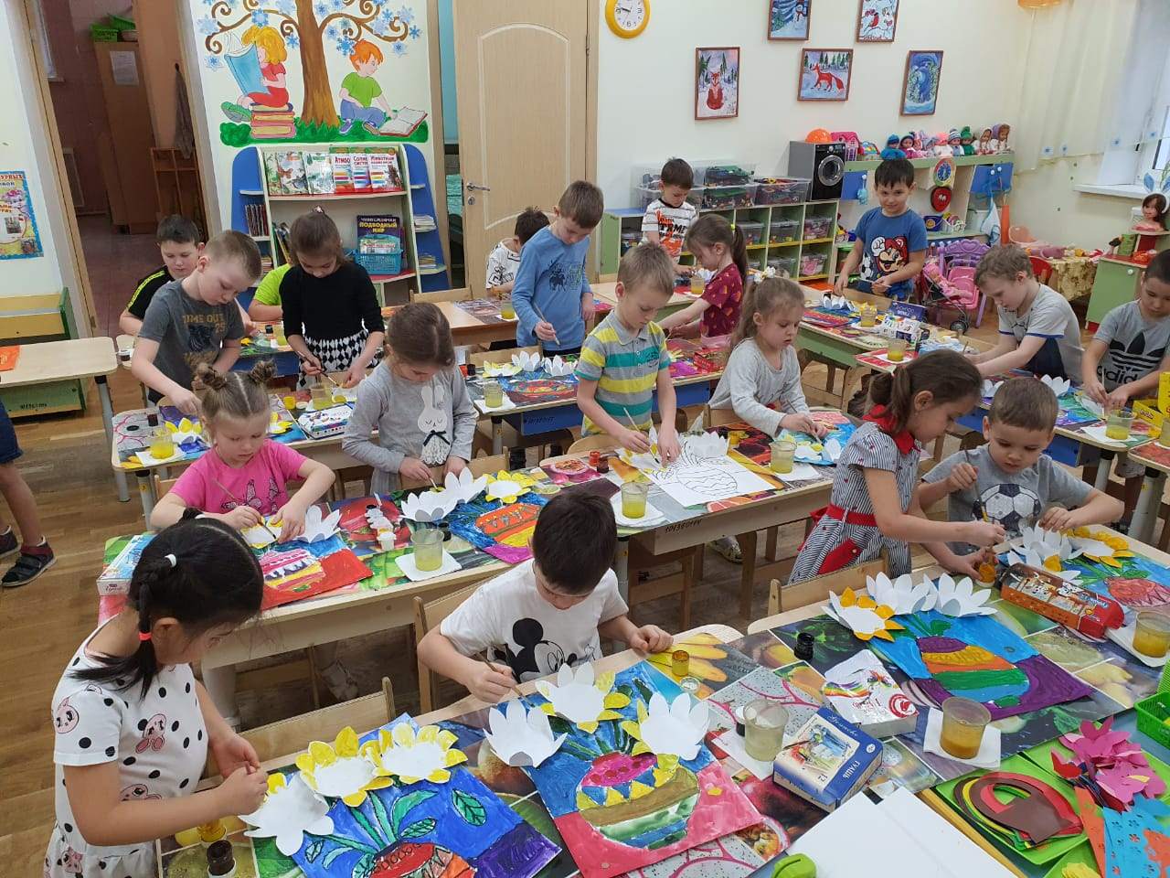
ТВОРЧЕСТВО является важнейшей характеристикой личности, и формировать его необходимо у ребёнка с самого раннего возраста. Особое место в развитии творчества имеет дошкольный период развития.

Slide 3
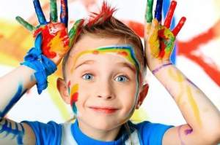
Развитие творческих способностей у детей дошкольного возраста способствует всестороннему развитию личности ребёнка, повышает возможности его дальнейшего обучения.

Slide 4
Как стимулировать развитие творческих способностей ребенка
Благоприятная окружающая атмосфера.
Доброжелательность педагога (или родителя,
который занимается с малышом).
Отсутствие критики в адрес малыша.
Поощрение его оригинальных идей,
восторг при их реализации.
Возможность для практических занятий.
Здоровый личный пример творческого подхода к
решению разного рода проблем.
Предоставление возможности ребенку задавать
вопросы по теме.
Возможность давать высказаться в процессе обучения, игр.
Отсутствие у ребенка страха быть непонятым или
высмеянным в случае, если что-либо не получается.

Slide 5
Традиционные детские техники рисования:
Рисование с помощью простого карандаша.
Рисование с помощью цветных карандашей.
Рисование с помощью фломастеров.
Рисование кистью – акварелью, гуашью.
Рисование с помощью восковых мелков.

Slide 6
Нетрадиционные детские техники рисования
Рисование песком или солью.
«Набрызг». Набрав краску на кисточку и ударив ею о картон над бумагой, ребёнок получит целый фейерверк брызг из краски, которые лягут на бумагу.
Рисование с помощью мятой бумаги. Кусочки мятой бумаги окрашиваются и прижимаются к бумаге, где планирует появится картина.
Клясография. Через коктейльную трубочку можно выдувать разноцветные кляксы. А можно их ставить обычной пластиковой ложечкой. Применив фантазию, кляксы можно превратить в забавных персонажей или элементы пейзажа.
Монотипия. Покрыв плотную бумагу или керамическую плитку густым слоем красок, а затем, приложив лист бумаги, мы получим размытый отпечаток на бумаге, который может стать основой для пейзажа.

Slide 7
Нетрадиционные детские техники рисования
Гравюра (граттаж). Закрасив плотным слоем гуаши лист бумаги, попробуйте выцарапать вместе с ребёнком рисунок с помощью зубочисток.
Отпечатки природных материалов. Если покрыть разными красками листья, шишки, цветы, а потом приложить к бумаге, получится отпечаток. Дорисовав недостающие детали, у ребёнка выйдет отличный пейзаж.
Пластилин. Из пластилина можно не только лепить фигурки, но рисовать им на бумаге. Такой метод называется пластилинографией.
Всё, что под рукой. С помощью деревянной катушки для ниток, самих ниток, пуговиц разного размера и формы, картонной трубки, свежей апельсиновой корки, початка кукурузы, спицы и всего того, что можно найти в доме и приспособить для творчества, можно рисовать. Каждый предмет оставляет свой уникальный отпечаток. Немного пофантазировав, можно создать необычные картины с помощью вполне бытовых предметов. Катушка оставит след, похожий на колёсико или две дорожки, пуговичка — кружок с точками. Из корки апельсина можно вырезать необычные штампы, например, в виде спирали. А функцию малярного валика выполнит кукурузный початок или картонная трубка.

Slide 8
ВЕСЁЛЫЕ ИГРЫ
С
АВКАРЕЛЬКОЙ

Slide 9
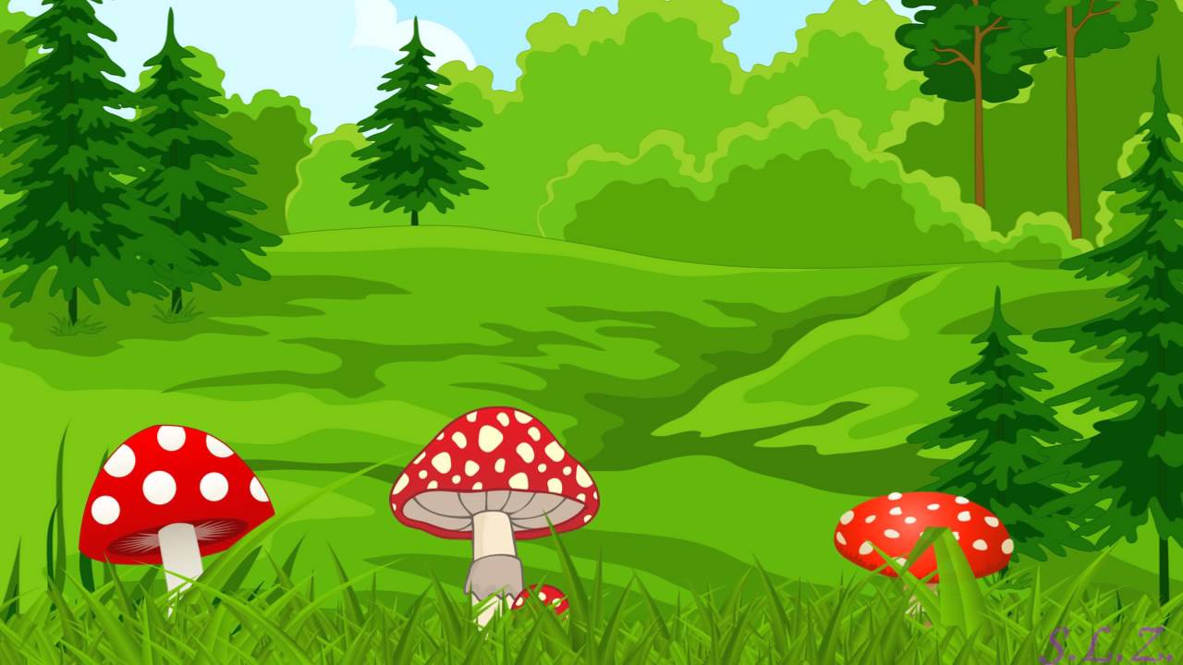
ТЕБЕ НУЖНО
ЗАПОМНИТЬ
ЦВЕТА ТЕПЛЫЕ
и
ЦВЕТА ХОЛОДНЫЕ

Slide 10
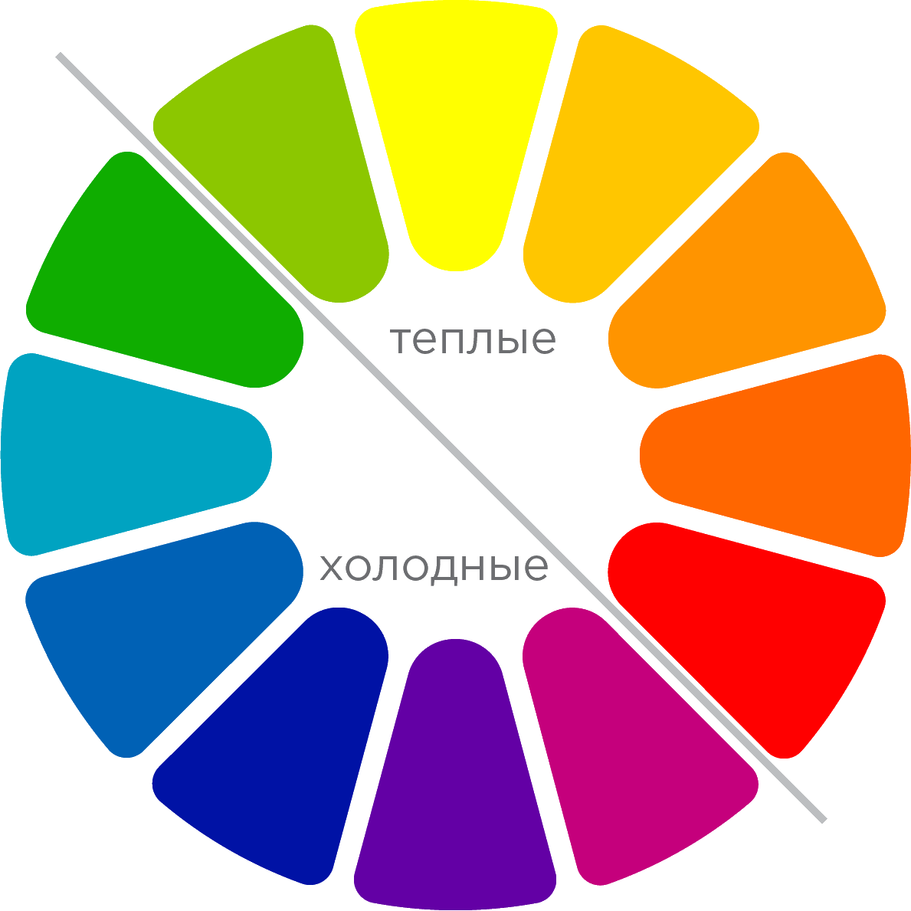
ТЁПЛЫЕ
ХОЛОДНЫЕ

Slide 11
СОБЕРИ ГУСЕНИЦУ
ИЗ
КРУЖОЧКОВ
ХОЛОДНОГО ЦВЕТА
(ЩЕЛКНУВ МЫШКОЙ
НА НУЖНЫЙ КРУЖОК)

Slide 12
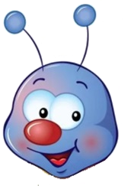

Slide 13
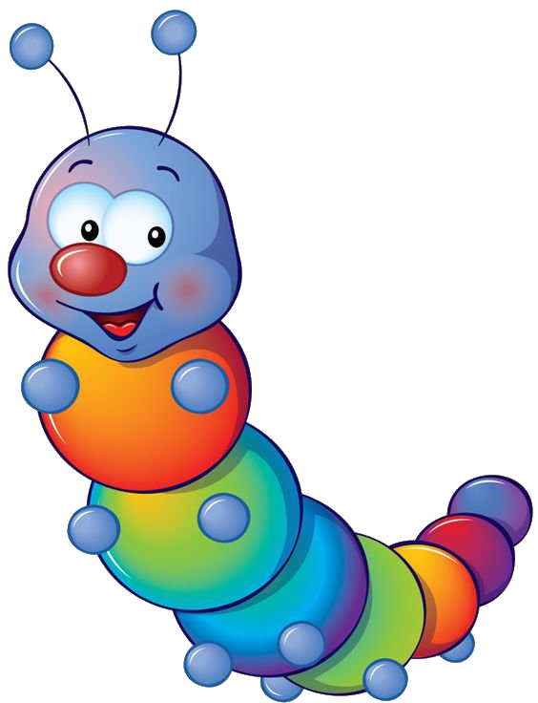

Slide 14
Создай
букет цветов
из теплых
оттенков,
нажав мышкой на цветок

Slide 15
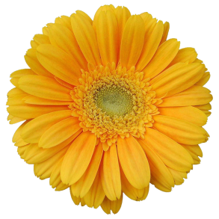
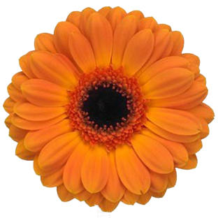
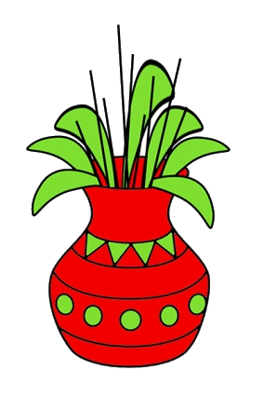
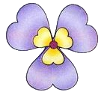
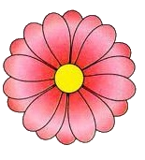

Slide 16
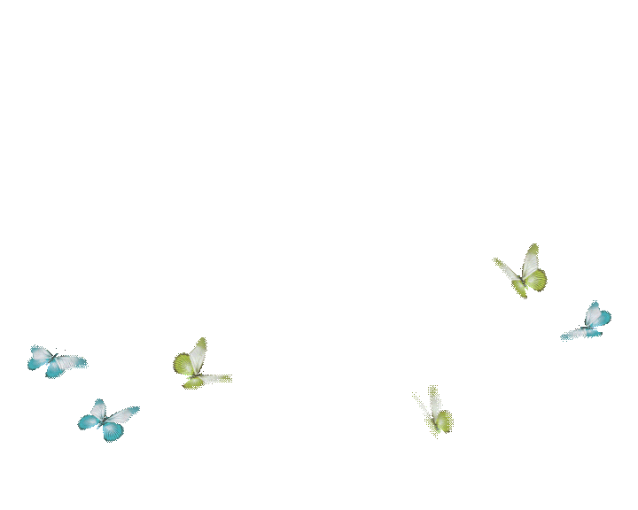

Slide 17
Фотогалерея

Slide 18
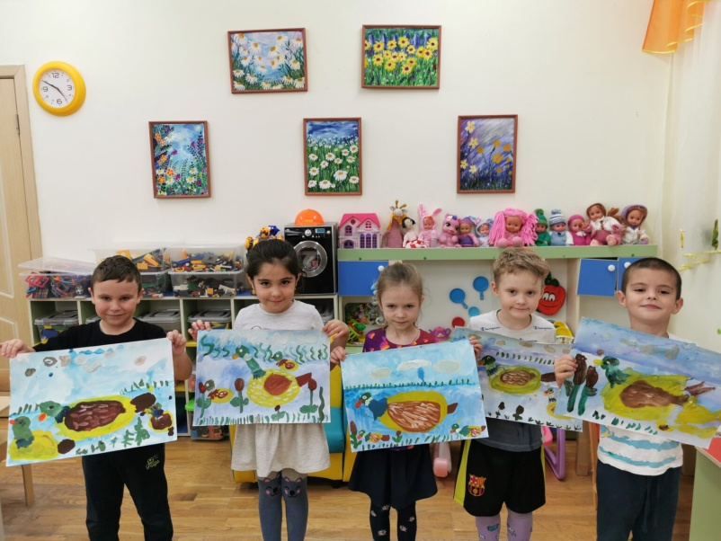
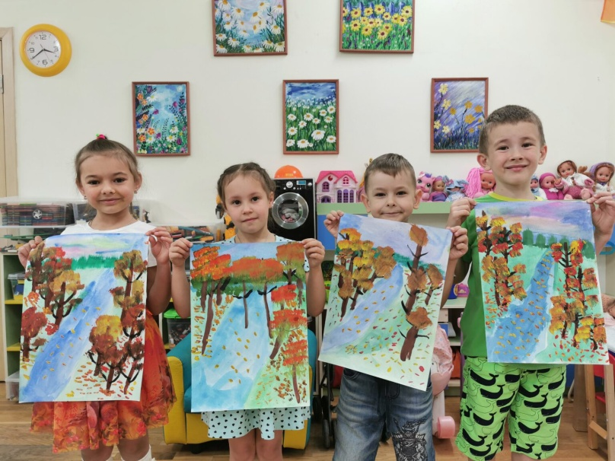
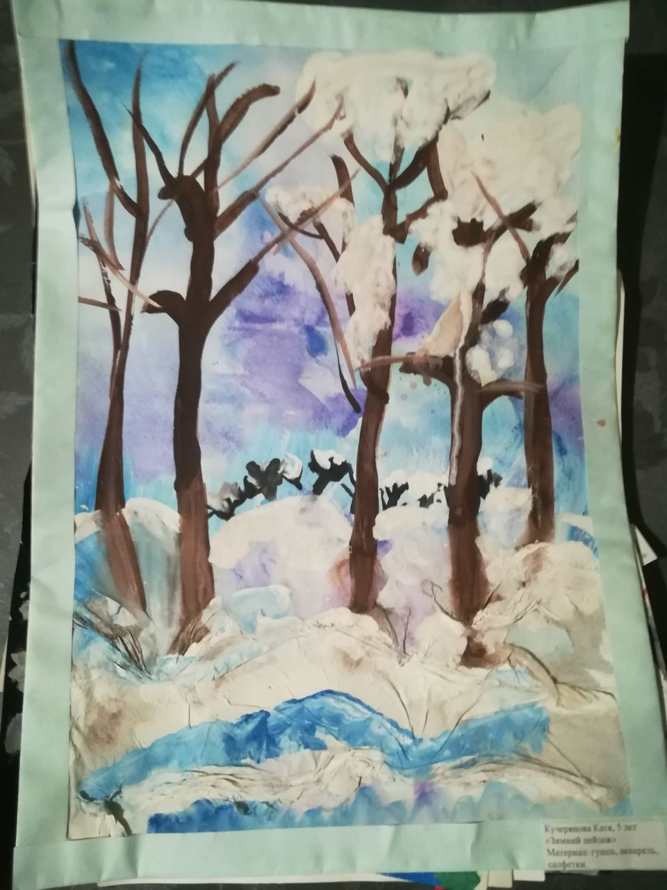
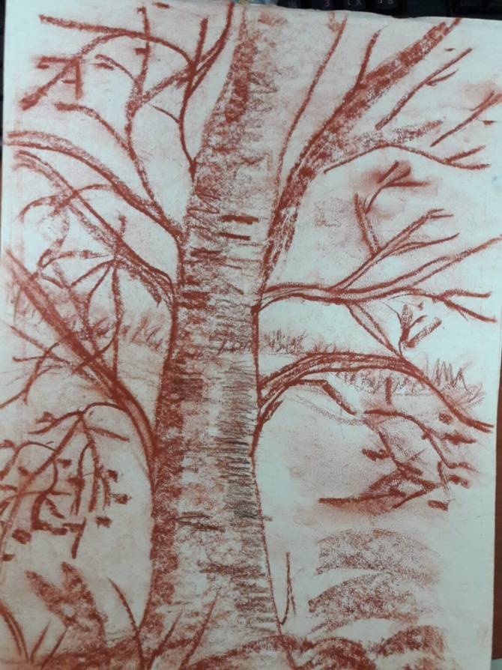

Slide 19
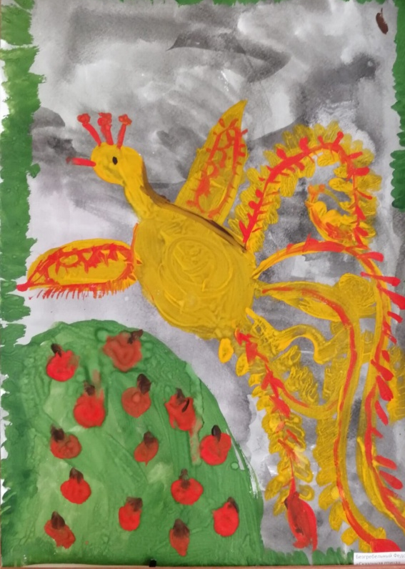
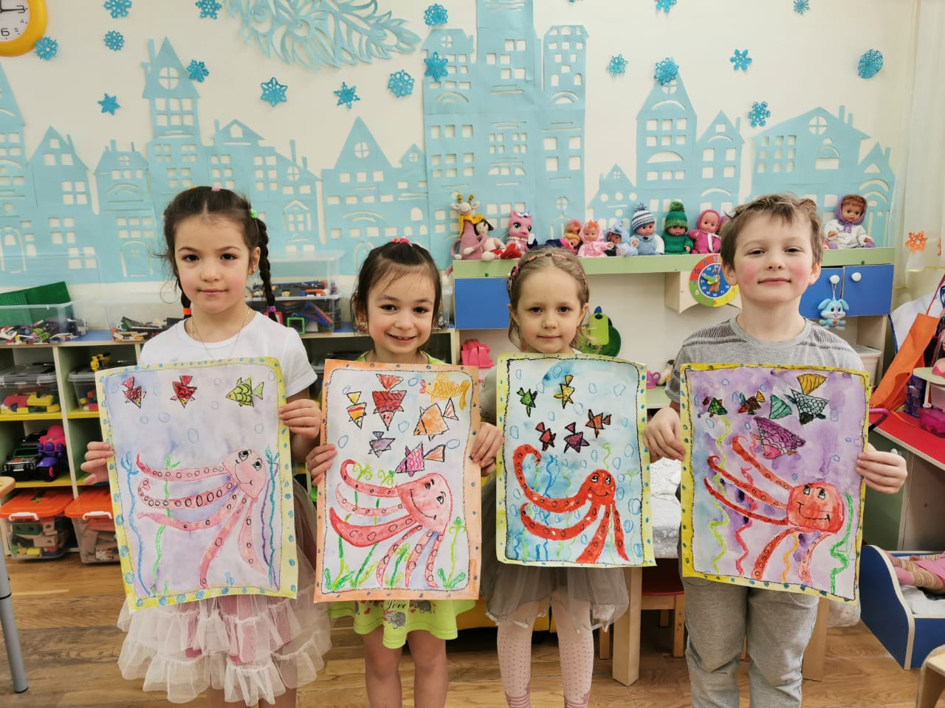
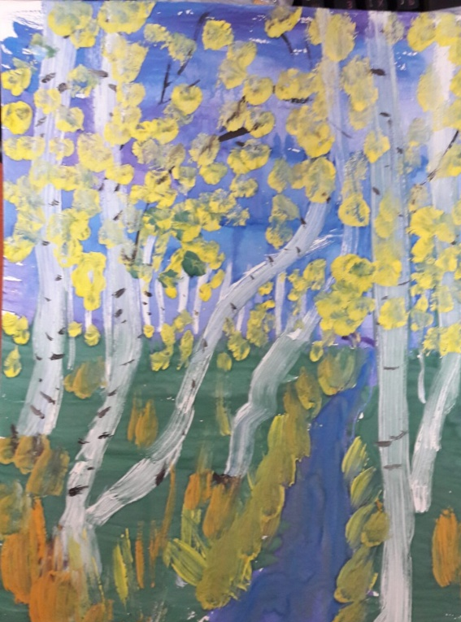
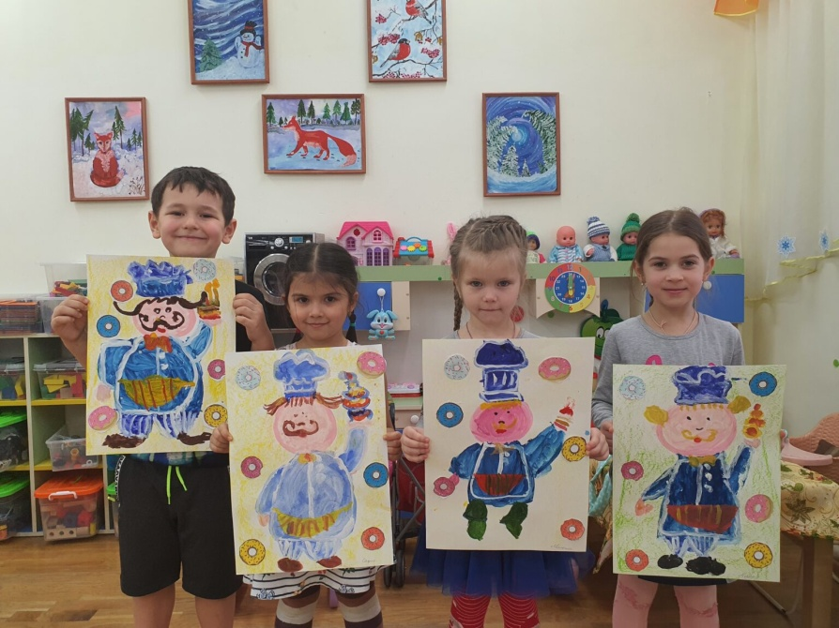

Slide 20
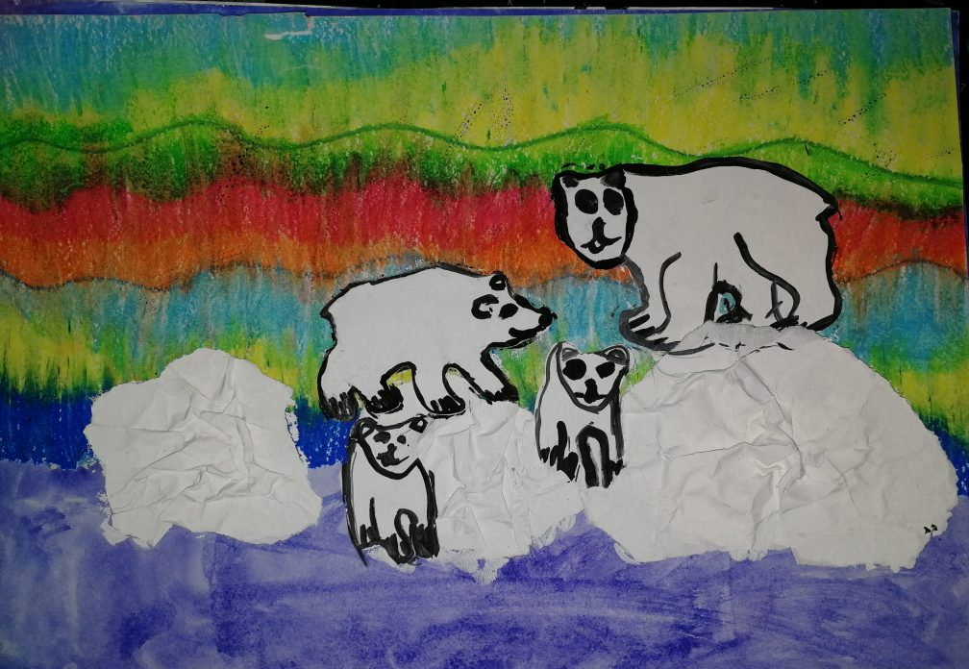
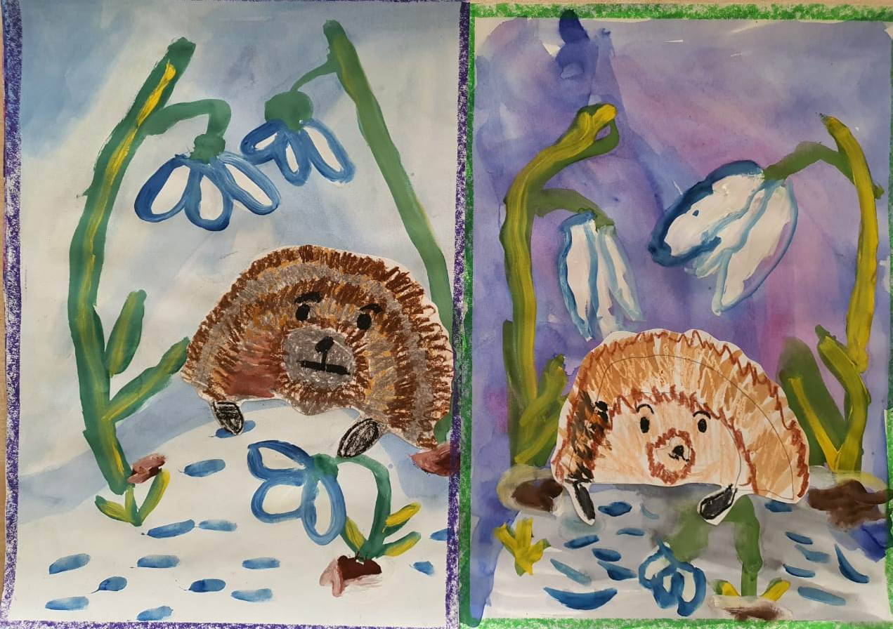
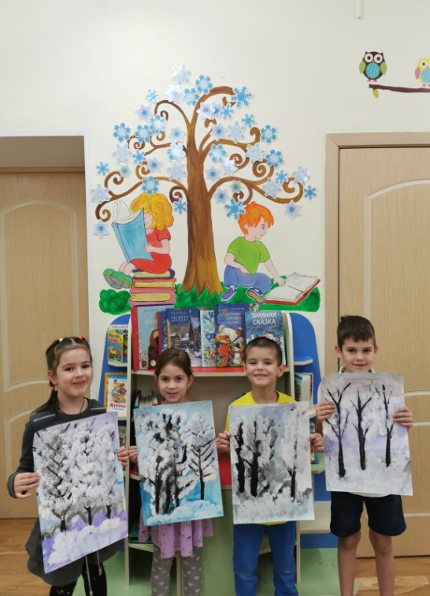

Slide 21
Примерные игры по изобразительному искусству:
«НАЙДИ КАРТИНЫ, НАПИСАННЫЕ ТЁПЛЫМИ И ХОЛОДНЫМИ КРАСКАМИ»
Цель: закрепить представления детей о тёплой и холодной цветовой гамме.
Материал: репродукции натюрмортов, написанные в тёплой и холодной гамме.
Описание игры: Найти картины, написанные только в тёплой гамме (или в холодной) или разобрать по группам картины, написанные в тёплой и холодной гамме.

Slide 22
«СОСТАВЬ НАТЮРМОРТ»
Цель: закрепить знания о жанре натюрморта, научить составлять композицию по собственному замыслу, по заданному сюжету (праздничный, с фруктами и цветами, с посудой и овощами и т.д.) Материал: разнообразные картинки с изображением цветов, посуды, овощей, фруктов, ягод, грибов или реальные предметы (посуда, ткани, цветы, муляжи фруктов, овощей, декоративные предметы) Описание игры: воспитатель предлагает детям составить композицию из предложенных картинок, или составить композицию на столе из реальных предметов, используя для фона различные ткани.

Slide 23
« ВОЛШЕБНЫЕ ЦВЕТА»
Цель: в процессе игры развивать внимание и интерес детей к различным цветам и оттенкам, чувство радости при восприятии красоты природы. Материал: карточки с разными цветами. Описание игры: раздать детям карточки с квадратиками разных цветов. Затем педагог говорит слово, например: берёза. Те из детей, которые имеют чёрные, белые и зелёные квадратики, поднимают их кверху.
Затем педагог говорит следующее слово, например: радуга, и квадратики поднимают те дети, цвета которых соответствуют цветам радуги. Задача детей – как можно быстрее реагировать на слова, произнесённые педагогом.

Slide 24
«УЗНАЙ ПО ПРОФИЛЮ»
Цель: определить персонажей по силуэтному профилю. Назвать те признаки, по которым узнали и определили персонаж. Материал: силуэты профилей персонажей различных сказок.
Описание игры: воспитатель показывает детям портрет сказочного персонажа, дети по определённым признакам пытаются узнать, кто на нем изображён.

Slide 25
«СЕМЕЙНЫЙ ПОРТРЕТ»
Цель: закрепить знания детей о половых и возрастных особенностях людей. Материал: 6 портретов, разрезанных на 4 части (лоб, глаза, нос, губы и подбородок), отдельно парики и накладные детали (усы, бороды, очки).
Описание игры: из разрезанных частей составит портреты: мамы, папы, бабушки, дедушки, сестрёнки и братишки. И назвать отличительные признаки мужского и женского лица, молодого и пожилого.

Slide 26
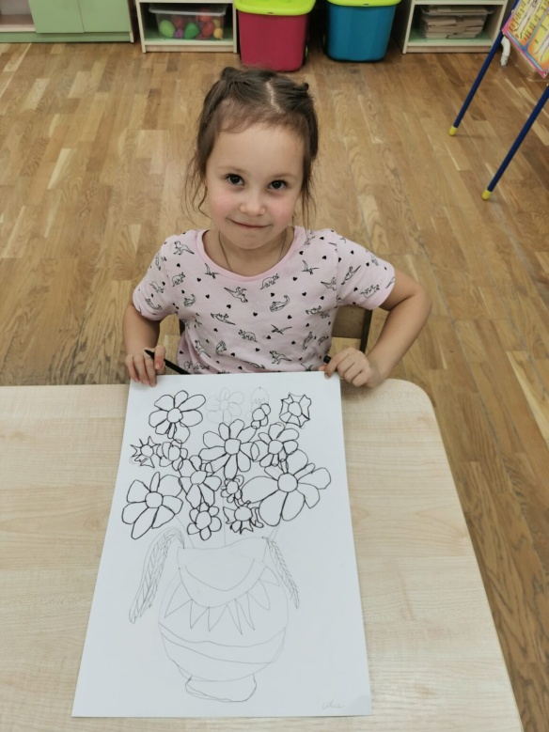
Результаты:
Дети: Приобрели знания и навыки работы с различными материалами и инструментами изобразительного искусства;
Научились воплощать свои творческие замыслы в различных материалах и техниках;
Научились наблюдать и передавать свои ощущения в продуктивных видах творчества;
Свободно высказываются по поводу того или иного продукта детского творчества.

